Slide 1
Актуальные направления развития научных исследований в коррекционной педагогике и специальной психологии
Соловьева Татьяна Александровна, директор ФГБНУ «Институт коррекционной педагогики», член-корр. РАО, д.п.н.

Slide 2
ОБУЧАЮЩИЕСЯ С ИНВАЛИДНОСТЬЮ, С ОВЗ

Slide 3
Рост численности детей раннего и дошкольного возраста с особыми образовательными потребностями
Подготовка и привлечение к работе с особыми детьми молодых специалистов

Slide 4
По данным ФГИС ДДО, количество детей в группах компенсирующей и комбинированной направленности в 2022 и 2023 гг.

Slide 5
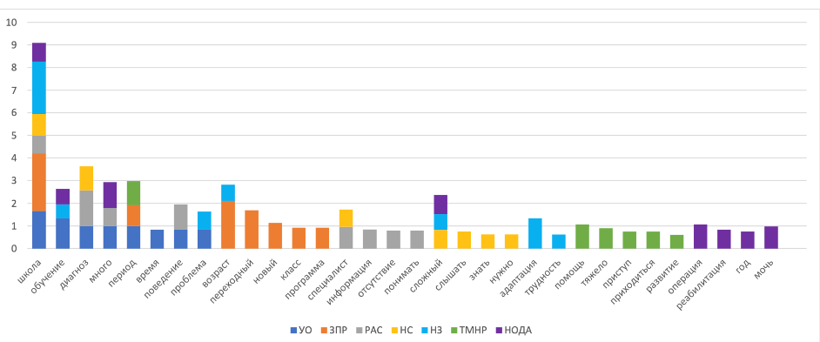
Частотность слов в ответах на вопрос о трудностях в сложные периоды жизни с особым ребенком

Slide 7
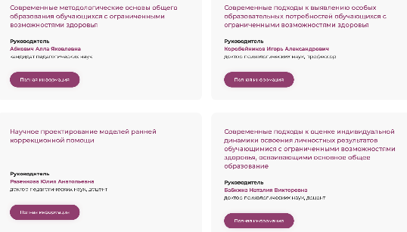

Slide 8
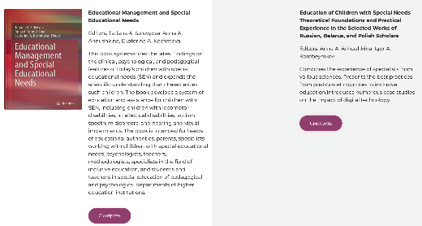

Slide 10
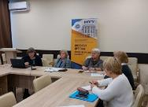
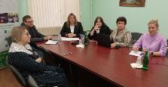
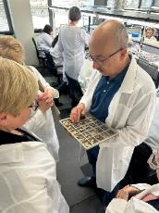
ДЕЯТЕЛЬНОСТЬ РАБОЧИХ ГРУПП
ПРИ ЭКСПЕРТНЫХ СОВЕТАХ МИНПРОСВЕЩЕНИЯ РФ
9 рабочих групп
более 100 экспертов
32 заседания
Заседания на базе ИКП
Выездные заседания на базе других организаций
Протокольные решения по итогам каждого заседания

Slide 11
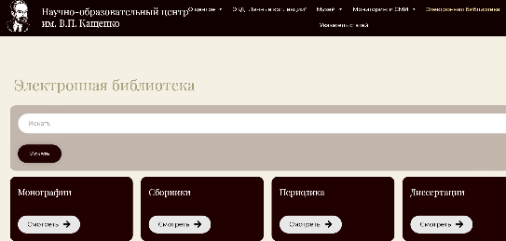
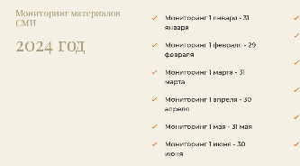
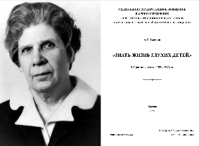
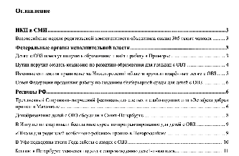

Slide 12
Классификатор методик клинико-психолого-педагогического изучения лиц с ограниченными возможностями здоровья
Данный классификатор основан на анализе методик изучения людей с ОВЗ, применяемых учеными и практиками, и отраженных в соответствующих публикациях журнала «Дефектология» с 1969 года по 2022 год. Предполагается дальнейшее обновление классификатора и наполнение его материалом, представленным в новых выпусках журнала «Дефектология», а также в других журналах, публикующих материалы по специальной педагогике и психологии.
Классификатор предназначен для содействия решению ряда исследовательских и прикладных задач. Во-первых, исследователи получают возможность выбора методик, необходимых для решения поставленных задач с учетом опыта их предшественников. Во-вторых, специалисты получают возможность оценить преимущества и недостатки диагностических методик, особенно новых или «импортируемых» из других областей психолого-педагогических наук. В-третьих, исследователи получают возможность для сравнительной (ретроспектива - перспектива) оценки разрешающих возможностей диагностического инструментария, предназначенного для анализа различных психолого-педагогических коллизий.
На основе выделенных индикаторов возможен достаточно обоснованный выбор диагностических методик, релевантных содержанию исследовательских или практических задач. В классификатор были включены только те методики, информация о которых была полноценно представлена в анализируемых статьях. В некоторых случаях нами использовалось современное название методик.

Slide 13
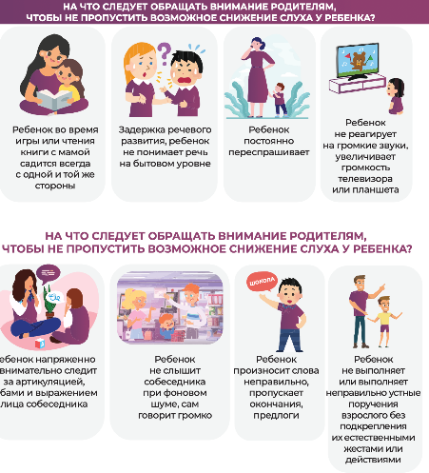

Slide 15
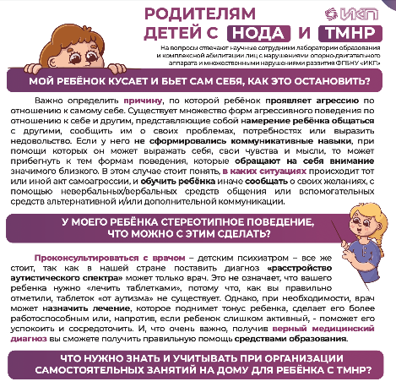

Slide 16
